Slide 1
Лекция 12. Итоговый инфраструктурный проект Linux-инфраструктуры

Slide 2
Цель лекции
Понять, как отдельные технологии РО2.3 объединяются в работающую Linux-инфраструктуру
Проектировать роли серверов, имена, адресацию, сетевые зоны и зависимости сервисов
Выбирать безопасный порядок развертывания с Git, backup и monitoring перед изменениями
Проверять инфраструктуру через сценарии доступа, отказа, восстановления и перезагрузки
Готовить документацию, по которой другой администратор сможет сопровождать стенд

Slide 3
Учебные вопросы
1. Многосерверная Linux-инфраструктура, роли, адресация и naming
2. Зависимости DNS, VPN, web, mail, monitoring и backup
3. Production-, management- и backup-трафик
4. Безопасный порядок развертывания, Git, мониторинг и backup перед изменениями
5. Диагностика ресурсов, ОС, сети, службы и приложения
6. Эксплуатационные, восстановительные и исполнительные документы

Slide 4
Учебный сценарий лекции
Студент готовит итоговый стенд для условной организации с доменом company.test
Стенд должен включать удаленный доступ, web-сервис, мониторинг, backup и документацию
Почта, Docker и отдельная backup network могут входить в полный или расширенный вариант
Проект оценивается не по факту установки служб, а по работе сценариев и восстановлению
Все имена, адреса, правила firewall и проверки должны совпадать с документацией

Slide 5
Обязательная и расширенная части уменьшают перегруз проекта
Обязательное ядро: DNS, VPN, HAProxy, два web backend, Zabbix, backup, Git и Bash health check
Расширенная часть: Mailcow, отдельная backup network, Docker application, Keepalived и автоматизация
В индивидуальном проекте расширенная часть может оцениваться дополнительными баллами
Формат работы заранее фиксируется: индивидуально, в паре или в команде
Такой подход сохраняет профессиональный масштаб и делает оценивание объективным

Slide 6
1. Итоговый проект проверяет инфраструктуру как систему
Инфраструктура — это связанные серверы, сети, данные, правила доступа и процедуры сопровождения
Отдельно установленный сервис не считается завершенным без проверки зависимостей
Сервис должен запускаться после перезагрузки и восстанавливаться после типовой ошибки
Адресный план, DNS, firewall и мониторинг должны описывать один и тот же стенд
Итоговая защита показывает работу системы, а не набор скриншотов

Slide 7
Полный список узлов делает проект проверяемым
client01 — пользовательский или VPN-клиент для проверки доступа к сервисам
admin01 — административная рабочая станция для SSH, Git и management-доступа
dns01 — внутренний DNS-сервер зоны company.test
vpn01, lb01, web01 и web02 обеспечивают удаленный доступ и web-сервис
mail01, zabbix01, backup01 и git01 используются по выбранному варианту проекта

Slide 8
Naming standard устраняет путаницу между серверами
FQDN (Fully Qualified Domain Name) — полное доменное имя узла, например web01.company.test
Правило именования: роль плюс номер, затем домен company.test
DNS-запись, hostname, имя в Zabbix и имя в документации должны совпадать
Для почты можно использовать hostname mail01 и сервисное имя mail.company.test
Нельзя смешивать mail01.company.test и mail.company.test без явного объяснения

Slide 9
Адресный план показывает не только IP-адрес
Production network: 192.168.30.0/24, пользовательские сервисы и backend-серверы
Management network: 192.168.40.0/24, admin01, dns01, zabbix01 и SSH-доступ
Backup network: 192.168.50.0/24, backup01 и источники резервного копирования
VPN subnet: 10.8.0.0/24, адреса клиентов OpenVPN
В таблице для каждого узла указываются role, IP, gateway, DNS и доступные порты

Slide 10
Отдельная сеть может быть физической или логической
В VirtualBox удобно использовать несколько Internal Network: prod-net, mgmt-net и backup-net
В реальной сети разделение обычно выполняется через VLAN и маршрутизацию
Если NIC мало, допускаются разные подсети и строгие firewall rules на одном маршрутизаторе
Разделение считается выполненным только при наличии правил Source и Destination
Студент должен объяснить, почему выбран именно такой способ разделения

Slide 11
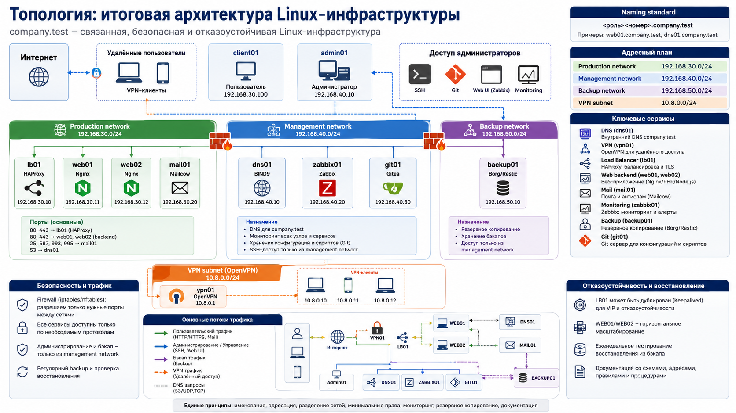
Топология: итоговая архитектура Linux-инфраструктуры

Slide 12
2. DNS должен быть отдельной и понятной ролью
DNS (Domain Name System) — система преобразования имен серверов в IP-адреса
В итоговом стенде DNS разворачивается на dns01 или явно предоставляется преподавателем
Если DNS размещен на другом сервере, это нужно указать как совмещение ролей и SPOF
SPOF (Single Point of Failure) — единая точка отказа, от которой зависит несколько сервисов
Без определенного источника DNS невозможно объективно принять проект

Slide 13
DNS-проверка связывает имена с адресным планом
Команда resolvectl query проверяет системное разрешение имени: $ resolvectl query web01.company.test
Ожидаемый результат: web01.company.test разрешается в адрес из таблицы проекта
Команда dig показывает конкретную DNS-запись: $ dig +short A lb01.company.test
Для почты MX указывает на имя mail.company.test, а не на IP-адрес
Если DNS не работает, сначала проверяют dns01, маршрут до него и firewall

Slide 14
Матрица зависимостей показывает последствия отказа
OpenVPN зависит от DNS, времени, CA, firewall и routing
HAProxy зависит от backend-серверов, DNS или IP-адресов и открытых портов
Mailcow зависит от Docker, DNS, TLS, disk space, database и времени
Zabbix зависит от базы данных, агентов, сети и актуальных items
Backup зависит от SSH, repository, свободного места, ключей и расписания

Slide 15
Мониторинг общей зависимости должен быть независимым
Если Zabbix проверяет все узлы только по DNS-именам, отказ DNS скрывает реальную картину
dns01 нужно контролировать по IP-адресу и отдельным DNS-запросом
Команда zabbix_get проверяет агент напрямую: $ zabbix_get -s 192.168.40.53 -k agent.ping
Ожидаемый ответ 1 означает, что агент доступен и item может получать данные
Для критичных сервисов полезен внешний check с client01 или admin01

Slide 16
Зависимости объясняют, почему симптом может быть обманчивым
Пользователь видит web недоступным, но причина может быть в VPN, DNS, HAProxy или backend
Почта может не доставляться из-за TLS, PTR, заполненного диска или контейнера Mailcow
Backup может считаться успешным, хотя исходный каталог не был смонтирован
Отсутствие Zabbix problems не доказывает исправность, если items перестали обновляться
Диагностика начинается с цепочки зависимостей, а не с случайной перезагрузки

Slide 17
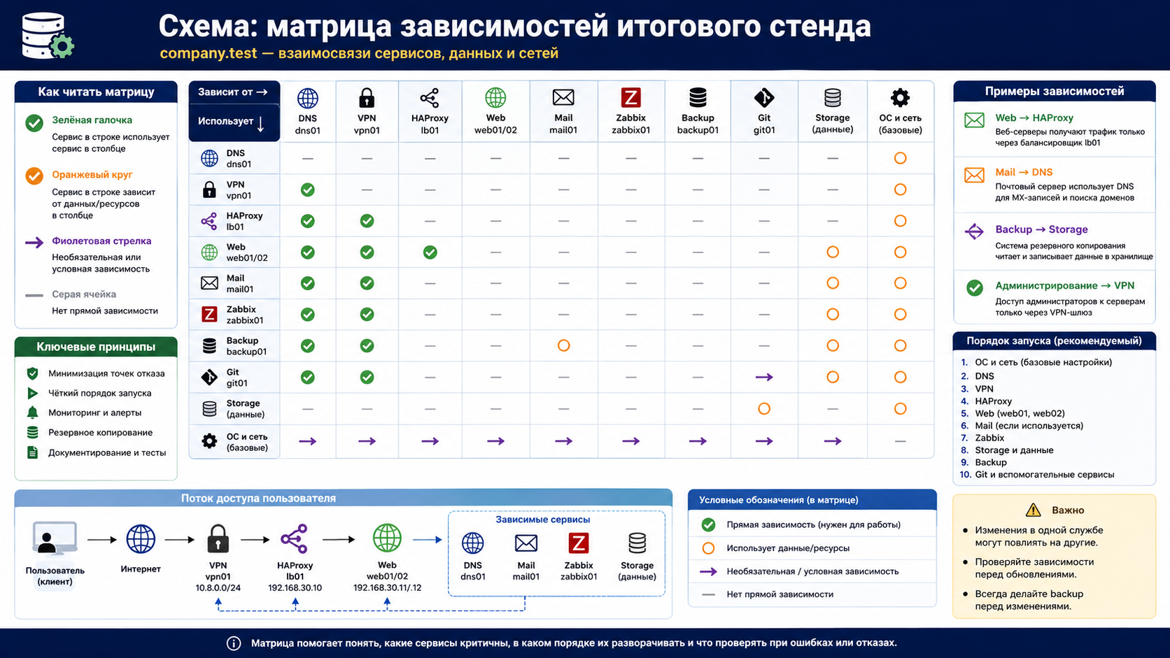
Схема: матрица зависимостей итогового стенда

Slide 18
3. Traffic separation делает безопасность проверяемой
Production traffic — пользовательский доступ к web, mail и разрешенным внутренним ресурсам
Management traffic — SSH, Zabbix, Git, административные web-интерфейсы и управление сервисами
Backup traffic — копирование данных к backup01 и проверка repository
VPN traffic — внешний доступ клиентов к строго ограниченным внутренним направлениям
Разделение трафика подтверждается маршрутами, firewall rules и тестами доступа

Slide 19
Таблица потоков задает разрешенные Source и Destination
VPN Client -> lb01 TCP 443: разрешить пользовательский доступ к web
VPN Client -> web01 TCP 22: запретить прямое администрирование backend
admin01 -> servers TCP 22: разрешить SSH только администраторам
zabbix01 -> agents TCP 10050: разрешить passive checks при выбранной модели
servers -> backup01 TCP 22: разрешить только по выбранной push или pull backup-модели

Slide 20
Таблица портов превращает firewall в проверяемую политику
OpenVPN: UDP 1194 от external client к vpn01
HTTPS: TCP 443 от users или VPN к lb01
HAProxy -> Nginx: TCP 80 от lb01 к web01 и web02
Submission и IMAPS: TCP 587 и TCP 993 от clients к mail01
Zabbix active checks: TCP 10051 от agents к zabbix01

Slide 21
VPN проверяется разрешенным и запрещенным доступом
Валидный client certificate должен устанавливать tunnel до vpn01
VPN-клиент должен открыть web через lb01:443
VPN-клиент не должен получать SSH-доступ к web01 и web02
Отозванный certificate должен блокировать подключение до внутренней сети
Без VPN внутреннее имя web-сервиса не должно быть доступно из внешней сети

Slide 22
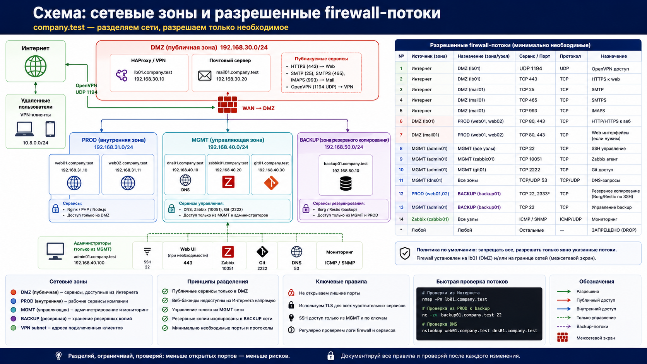
Схема: сетевые зоны и разрешенные firewall-потоки

Slide 23
4. Развертывание начинается с проектирования, а не с установки пакетов
Сначала утверждаются роли, адреса, имена, сетевые зоны и обязательные сценарии приемки
Затем подготавливаются базовая ОС, SSH, время, DNS и management-доступ
После этого подключаются Git, backup и monitoring, чтобы изменения сразу фиксировались
Сложные сервисы разворачиваются только после появления наблюдаемости и восстановления
Финальный этап включает отказные тесты, reboot test, restore и документацию

Slide 24
Базовая ОС должна иметь устойчивые настройки
Команда hostnamectl status показывает hostname и версию ОС: $ hostnamectl status
Ожидаемый hostname должен совпадать с naming standard и DNS-записью
Команда timedatectl status проверяет синхронизацию времени: $ timedatectl status
Для TLS, VPN, Kerberos-подобных механизмов и журналов важно корректное системное время
Сетевые адреса проверяются кратко: $ ip -br addr

Slide 25
Git фиксирует изменение только после проверки
Команда git status показывает измененные файлы: $ git status
Перед commit администратор читает изменения: $ git diff
После staging нужно проверить подготовленное: $ git diff --staged
Commit-message должен объяснять сервис и смысл изменения
Нельзя коммитить конфигурацию, если она не прошла syntax check

Slide 26
Secret Check выполняется до git add
Secret — пароль, private key, token, .env, VPN profile или backup password
Команда git status не показывает секреты внутри файла, поэтому нужен ручной просмотр diff
Команда git diff помогает увидеть случайно добавленный пароль до фиксации
Файлы с секретами заменяются шаблонами с CHANGE_ME или REDACTED
.gitignore не удаляет секрет, который уже попал в историю репозитория

Slide 27
Backup перед изменением должен быть проверенным
RPO (Recovery Point Objective) — допустимая потеря данных по времени
Команда restic snapshots показывает доступные точки восстановления: $ restic snapshots
Команда restic check проверяет целостность repository: $ restic check
Нужно убедиться, что source был смонтирован и backup содержит нужные данные
Для критичных сервисов ранее должен быть выполнен test restore

Slide 28
Monitoring после изменения проверяет свежие данные, а не только Problems
Отсутствие Problems не доказывает исправность, если items перестали получать данные
Нужно проверить свежесть метрик CPU, RAM, disk, network и service availability
Unsupported Item означает, что проверка есть, но фактически не работает
Host в Maintenance может скрыть настоящую проблему
После изменения обязательно выполняется пользовательский external test

Slide 29
RAID Failure Test выполняется безопасно
RAID (Redundant Array of Independent Disks) — массив дисков с выбранным уровнем отказоустойчивости
Отказ диска нельзя демонстрировать на основном хранилище критичных сервисов проекта
Лучше использовать отдельную storage VM или отдельный небольшой тестовый массив
Перед тестом нужен snapshot или заранее подготовленный учебный стенд
В основной инфраструктуре достаточно показать состояние массива и документацию rebuild

Slide 30
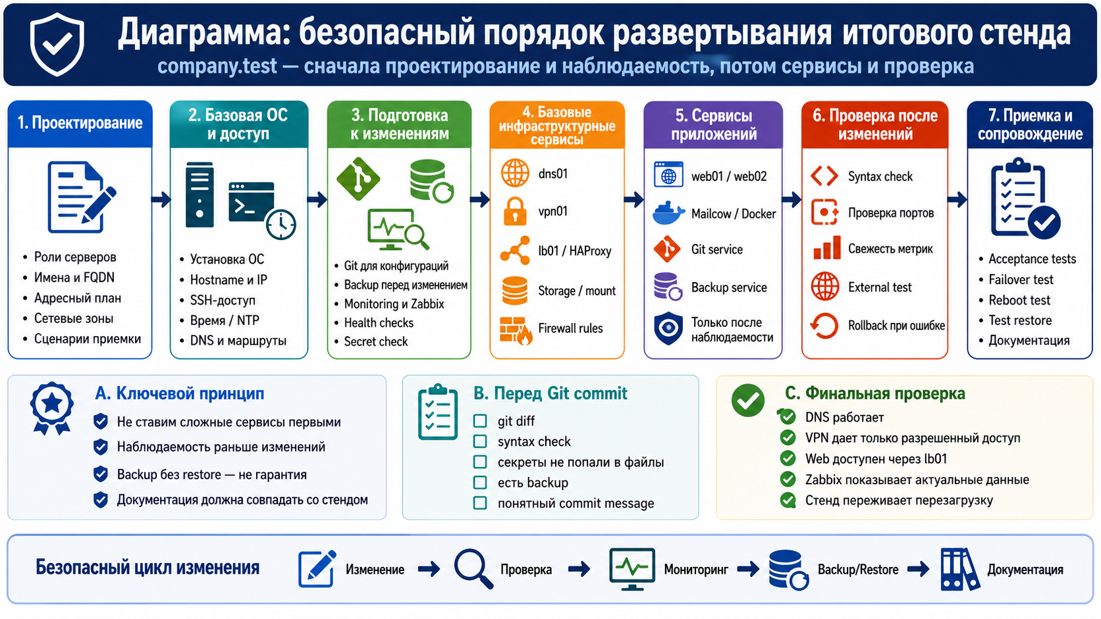
Диаграмма: безопасный порядок развертывания итогового стенда

Slide 31
5. Диагностика начинается с клиентского пути
Пользовательский путь: client -> DNS -> route/firewall/VPN -> entry point -> service -> dependency -> data
Если приложение работает локально, но недоступно пользователю, проверяется путь от клиента
Если путь работает, но функция нарушена, проверяются приложение, данные и зависимости
Такой порядок уменьшает хаотичные перезапуски служб
В отчете фиксируются симптом, гипотеза, проверка, исправление и подтверждение

Slide 32
Ресурсы и ОС проверяются до сложной диагностики
Команда uptime показывает load average: $ uptime
Команда free -h помогает увидеть нехватку RAM и swap: $ free -h
Команда df -h показывает заполнение файловых систем: $ df -h
Команда df -i выявляет исчерпание inode: $ df -i
Команда systemctl --failed показывает службы, которые systemd считает отказавшими

Slide 33
Сеть проверяется по адресу, маршруту, DNS и firewall
Команда ip -br addr показывает адреса интерфейсов: $ ip -br addr
Команда ip route показывает gateway и маршруты: $ ip route
Команда resolvectl query проверяет DNS глазами системы: $ resolvectl query lb01.company.test
Команда ss -lntup показывает слушающие TCP и UDP порты: $ sudo ss -lntup
Команда nft list ruleset помогает увидеть активные firewall rules: $ sudo nft list ruleset

Slide 34
Служба и приложение проверяются разными командами
Команда systemctl status nginx показывает состояние службы: $ systemctl status nginx
Команда journalctl читает журнал службы: $ sudo journalctl -u nginx -n 50
Команда nginx -t проверяет синтаксис Nginx до перезапуска: $ sudo nginx -t
Команда haproxy -c проверяет конфигурацию балансировщика: $ sudo haproxy -c -f /etc/haproxy/haproxy.cfg
Команда docker compose ps показывает состояние контейнеров в текущем compose-проекте

Slide 35
External Test показывает реальный пользовательский результат
Проверка с сервера не заменяет проверку с client01 или admin01
Команда curl проверяет HTTP-ответ через entry point: $ curl -I https://web.company.test
Ожидаемый результат: код 200, 301 или другой заранее объясненный статус
Для Mailcow внутренний тест: user1@company.test отправляет письмо user2@company.test
Успех подтверждается доставкой, пустой deferred queue и журналом без критичных ошибок

Slide 36
Отказный тест должен быть безопасным и обратимым
Передусловия показывают, что остальные компоненты готовы к демонстрации
Действие отказа должно затрагивать только один заранее выбранный компонент
Ожидаемый симптом и Zabbix problem должны быть известны заранее
Recovery возвращает сервис в штатное состояние и закрывает проблему
После восстановления повторяется пользовательский сценарий

Slide 37
Отозванный VPN-сертификат — это контроль безопасности
Revoked certificate не является поломкой VPN-сервера
Это ожидаемый результат security policy, если клиент больше не должен подключаться
Пользователь может сообщить, что web01 недоступен, но причина находится до входа в tunnel
Диагностика проверяет VPN connection, certificate status, route и firewall
Успешный результат: валидный клиент подключается, отозванный клиент отклоняется

Slide 38
Web/HAProxy failure проверяется без остановки всей системы
Перед тестом нужно убедиться, что web02 работает и HAProxy видит оба backend
Команда останавливает только web01: $ sudo systemctl stop nginx
Ожидаемый результат: HAProxy помечает web01 как DOWN и продолжает отдавать web02
После теста служба возвращается: $ sudo systemctl start nginx
Recovery подтверждается curl-тестом, HAProxy status и закрытием Zabbix problem

Slide 39
Mailcow-сценарий должен быть конкретным
Отправитель: user1@company.test; получатель: user2@company.test
Способ отправки: Webmail или Submission 587 с аутентификацией
Ожидаемый результат: письмо появляется у user2 не позднее 60 секунд
Очередь не должна содержать Deferred Message после внутренней доставки
Проверка mailcow выполняется через supported UI, logs и docker compose ps

Slide 40
Reboot Test выявляет временные настройки
После перезагрузки должны сохраниться mount по UUID, IP forwarding, firewall и routes
OpenVPN, HAProxy, Zabbix Agent, Docker и Mailcow containers должны стартовать автоматически
Команда systemctl is-enabled проверяет автозапуск службы: $ systemctl is-enabled haproxy
Команда mount проверяет фактическое подключение файловых систем: $ mount
Проект не принимается, если работает только до первой перезагрузки

Slide 41
Полная остановка стенда требует порядка запуска
После shutdown всех VM сначала запускают DNS и базовую маршрутизацию
Затем поднимают storage, backup, zabbix01 и серверы приложений
После backend-сервисов запускаются HAProxy, Docker/Mailcow и клиенты
Если строгий порядок обязателен, он должен быть описан в документации
Идеальная инфраструктура выдерживает задержки зависимостей без ручной настройки каждой службы

Slide 42
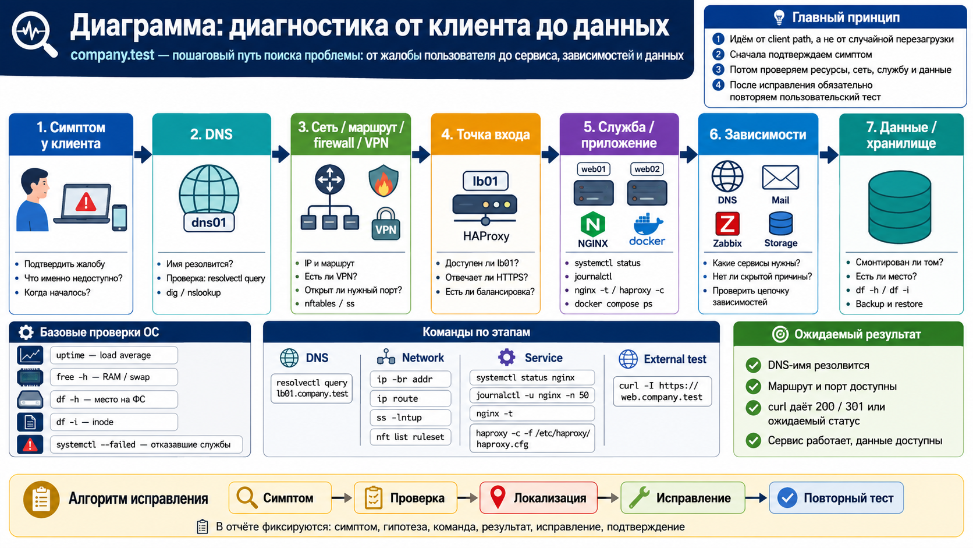
Диаграмма: диагностика от клиента до данных

Slide 43
6. Эксплуатационная инструкция описывает ежедневное сопровождение
Эксплуатационная инструкция нужна администратору, который будет обслуживать стенд после автора
Она описывает назначение сервиса, сервер, IP, зависимости, порты и конфигурационные файлы
В ней указываются ежедневные проверки, журналы, типовые предупреждения Zabbix и rollback
Команды должны иметь назначение, ожидаемый результат и способ интерпретации
Документ должен совпадать с фактически настроенной системой

Slide 44
Шаблон эксплуатационной инструкции фиксирует одинаковый стандарт
Раздел 1: назначение сервиса, владелец, сервер, IP и доменное имя
Раздел 2: зависимости, порты, firewall rules и конфигурационные файлы
Раздел 3: команды ежедневной проверки и нормальные признаки работы
Раздел 4: журналы, типовые alerts, безопасное изменение и rollback
Раздел 5: эскалация, ограничения и связанные runbooks

Slide 45
Recovery Runbook нужен для каждого критичного сервиса
Runbook — пошаговая инструкция восстановления после известного отказа
Минимум нужны runbooks для DNS, VPN, Web/HAProxy, Backup, Zabbix и Mailcow при полном варианте
Каждый runbook содержит Preconditions, Failure Action, Symptoms, Diagnosis, Fix, Recovery и Confirmation
Для restore указываются backup source, repository, команда восстановления и проверка сервиса
Одна демонстрация restore полезна, но для итоговой документации одного сервиса недостаточно

Slide 46
Исполнительная документация показывает фактический стенд
As-built documentation — описание того, что реально развернуто, а не что планировалось
Она включает логическую схему, схему интерфейсов, адресный план и DNS Zone Table
Нужны firewall matrix, список портов, certificates, volumes, mounts и backup schedule
Отдельно фиксируются версии ПО, Zabbix items/triggers и известные ограничения
Без as-built документации восстановление и проверка проекта становятся догадкой

Slide 47
Таблица конфигурационных файлов ускоряет проверку
OpenVPN: /etc/openvpn/server/server.conf и проверка подключения клиента
HAProxy: /etc/haproxy/haproxy.cfg и проверка $ sudo haproxy -c -f /etc/haproxy/haproxy.cfg
Nginx: /etc/nginx/sites-enabled/ и проверка $ sudo nginx -t
Docker: compose.yaml и проверка $ docker compose config
Bash health check: /usr/local/sbin/server-health.sh и проверка $ bash -n server-health.sh

Slide 48
Инвентаризация версий делает проект воспроизводимым
Фиксируются OS version, kernel, OpenVPN, HAProxy, Docker Engine и Docker Compose
Для полного варианта фиксируются Mailcow release, Zabbix Server/Agent и backup tool
Команда uname -r показывает версию ядра: $ uname -r
Команда lsb_release -a или cat /etc/os-release показывает версию дистрибутива
Несовпадение версий может сломать restore, update или повторную сборку стенда

Slide 49
Change Record связывает Git, backup и проверку
Change Record содержит дату, сервис, причину, исполнителя и измененные файлы
Перед изменением указываются backup, syntax check и ожидаемый rollback
После изменения фиксируются Git commit, команды проверки и результат monitoring
Для командного проекта запись показывает вклад участника и ответственность
Без Change Record трудно объяснить, почему система сейчас настроена именно так

Slide 50
Матрица ответственности нужна даже в учебном проекте
Для каждого сервиса указывается владелец настройки и владелец восстановления
Отдельно определяется, кто управляет CA, firewall, backup repository и Git
Root-доступ и доступ к backup не должны быть общими без учета
Командный проект оценивает не только результат, но и вклад участников
Ответственность помогает понять, кто объясняет сервис на защите

Slide 51
Реальные секреты запрещены во всех сдаваемых артефактах
Секреты не должны попадать в screenshots, logs, shell history, PCAP и отчеты
.env, private keys, OpenVPN profiles и backup passwords заменяются шаблонами
Вместо значения используется REDACTED, CHANGE_ME или SECRET_STORED_SEPARATELY
Преподаватель проверяет факт настройки без публикации секретного значения
Секреты в Git или отчете являются критической ошибкой безопасности

Slide 52
Пакет сдачи должен быть полным и согласованным
Схема сети, address plan, DNS records и firewall matrix должны ссылаться на одни имена
Git repository должен содержать scripts, sanitized configs, README и Change Record
Backup documentation должна показывать RPO, schedule, retention и test restore
Zabbix documentation должна показывать hosts, items, triggers и проверенные scenarios
Журнал неисправностей фиксирует symptoms, hypothesis, commands, fix и confirmation

Slide 53
Система оценивания переводит проект в 100 баллов
Архитектура, naming и address plan — 10 баллов
DNS, VPN, Web/HAProxy, Bash/Git и Storage — по 10 баллов
Backup and Restore — 15 баллов, потому что restore подтверждает ценность backup
Zabbix — 10 баллов; Docker/Mailcow или расширенная часть — 10 баллов
Документация и защита — 5 баллов при отсутствии критических нарушений

Slide 54
Критические условия непринятия проекта
Нет проверенного restore или студент не может объяснить процедуру восстановления
Реальные секреты опубликованы в Git, отчете, скриншотах или истории команд
Open Relay, полный admin-доступ из user network или отсутствующий firewall control
Невозможно объяснить address plan, DNS role или зависимости сервисов
Сервисы работают случайно и не восстанавливаются после reboot

Slide 55
Приемочные тесты штатной работы
DNS lookup всех серверов возвращает адреса из address plan
VPN valid certificate устанавливает tunnel, а внутренний web открывается через lb01
HAProxy распределяет трафик между web01 и web02
server-health.sh возвращает понятный output и корректный exit code
Mailcow в полном варианте доставляет письмо user1@company.test -> user2@company.test

Slide 56
Приемочные тесты безопасности
VPN user может открыть разрешенный web, но не может зайти по SSH на backend
Revoked VPN certificate не устанавливает tunnel
Management UI доступны только с admin01 или management network
В Git и отчете нет реальных секретов, private keys и паролей
Firewall matrix совпадает с фактическими nftables или другими правилами

Slide 57
Приемочные тесты отказа и восстановления
Остановка web01 переводит backend в DOWN, но web продолжает работать через web02
Zabbix показывает problem и закрывает его после recovery
Test restore восстанавливает выбранный сервис и фиксирует фактический RTO
Docker container пересоздается без потери persistent data
Reboot всех ключевых узлов сохраняет работоспособность сервисов

Slide 58
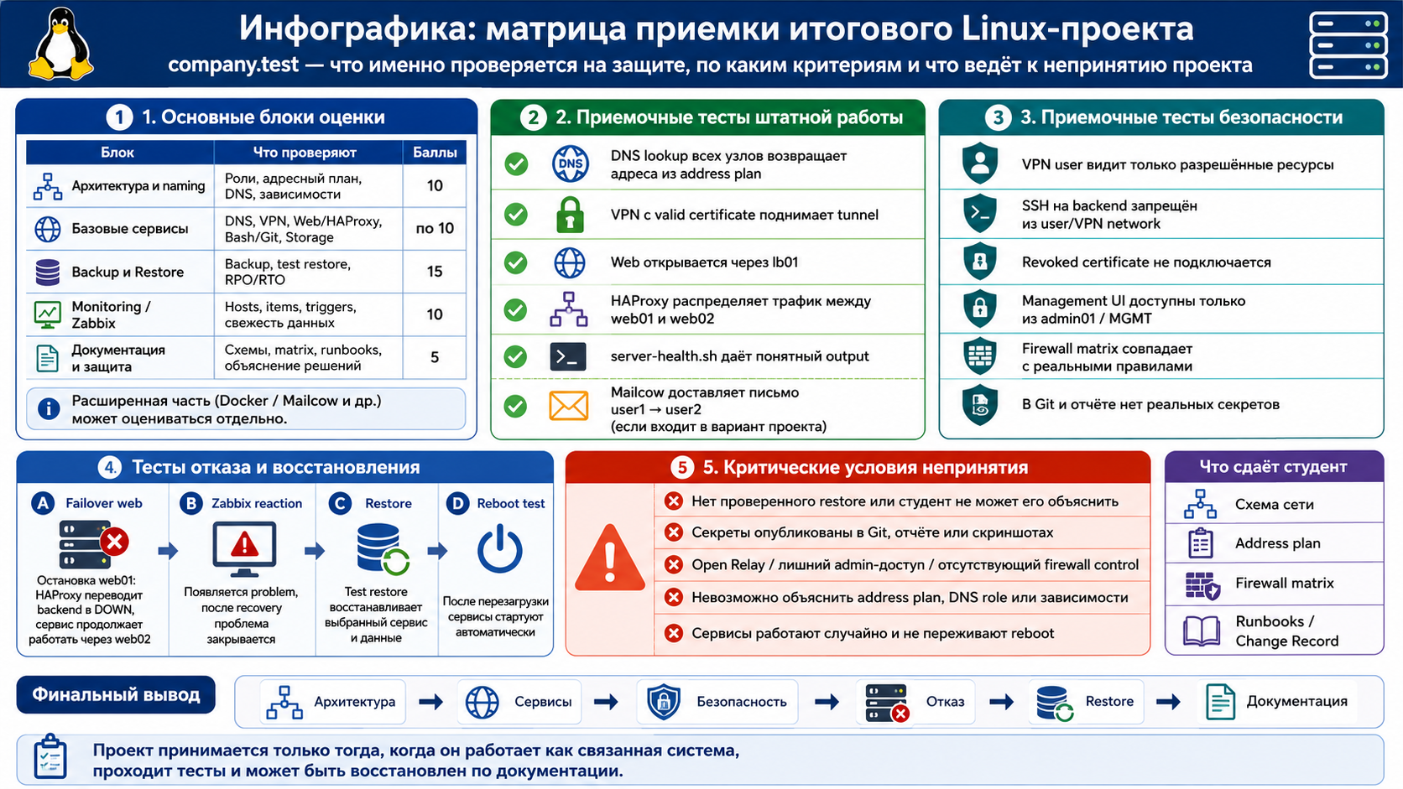
Инфографика: матрица приемки итогового Linux-проекта

Slide 59
Итоги лекции
Итоговый проект оценивает связанную инфраструктуру, а не отдельные установленные службы
DNS, addressing, firewall matrix и dependency matrix делают стенд проверяемым
Git, backup и monitoring должны появиться до сложных изменений, а не после проблем
Диагностика идет от client path и базовых ресурсов к службам, приложениям и данным
Проект считается завершенным только после acceptance tests, reboot test и проверенного restore

Slide 60
Контрольные вопросы
Почему в итоговом проекте нужно явно определить, где находится DNS-сервер?
Чем отличается production traffic от management traffic и backup traffic?
Почему отсутствие Zabbix problems не всегда доказывает исправность сервиса?
Какие проверки нужно выполнить перед Git commit конфигурационного изменения?
Почему backup без test restore нельзя считать достаточным результатом?
Как проверить, что VPN дает разрешенный доступ и запрещает лишний?
Какие условия должны приводить к непринятию итогового проекта?

